Slide 1
Muuttaneiden taustatiedot v. 2022 Etelä-Savo ja kunnat 7.6.2024 Hanna Kautiainen
Notes:
Määrällinen, vain yksi näkökulma osaamisen ennakointiin –täydennettävä laadullisella aineistolla.

Slide 2
Aineisto
Muuttaneiden taustatiedot -tietokanta sisältää kuntaan ja kunnasta muuttaneiden taustoja koskevat tilastotiedot vuodelta 2022. Taulukot sisältävät tietoja muuttoliikkeen tulo- ja lähtömuutosta seuraavasti:
ikä
koulutusaste
muuttaneiden pääasiallinen toiminta
tulot
Esityksestä on peitetty muuttaneiden taustatietojen osalta kaikki alle 5 henkilön lukumäärät ja tulotiedoissa alle 10 henkilön lukumäärät. Tilastolaki 11§: ”Tilastot tulee laatia niin, etteivät niistä ole suoraan tai välillisesti tunnistettavissa ne, joita tilastot koskevat, ellei tunnistamista koskeva tieto ole tämän lain mukaan julkinen.” Erityisesti pienten kuntien aineistoissa muuttajamäärät jäävät ryhmittäisissä tarkasteluissa helposti tämän alle.
Tulomuuttajien tulotiedoissa on mukana sekä kuntien välinen muutto että siirtolaisuus, muutoin taustatietojen tarkastelussa on keskitytty kuntien väliseen muuttoon (Suomen sisällä tapahtuva muuttoliike).
Aineisto koostuu poikkileikkaustiedoista vuodelta 2022 kunnittain sekä maakuntatasolla aikasarjoista v. 2010 - 2022. Aineistoa on täydennetty muuttoliikkeen suuntatiedoilla vuodelta 2022 (lähde: Tilastokeskus / Muuttoliike).

Slide 3
Nettomuuttajat ikäryhmittäin vuonna 2022
Etelä-Savo sai v. 2022 nettomuuttovoittoa 0-14 –vuotiaiden ryhmässä sekä 35-vuotiaista ylöspäin. Eniten muuttovoittoa saatiin 55-64-vuotiaiden ikäryhmässä. Suurimmat muuttotappiot koettiin 15-24 –vuotiaiden ikäryhmässä.

Slide 4
Nettomuutto ikäryhmittäin Etelä-Savossa 2010 - 2022

Slide 5
Kuntien välinen tulo-, lähtö- ja nettomuutto ikäryhmittäin v. 2022
 | Yht. |  |  | 0 - 14 |  |  | 15 - 24 |  |  | 25 - 34 |  |  | 35 - 44 |  |  | 45 - 64 |  |  | 55 - 64 |  |  | 65-
 | Tulomuutto | Lähtömuutto | Nettomuutto | Tulomuutto | Lähtömuutto | Nettomuutto | Tulomuutto | Lähtömuutto | Nettomuutto | Tulomuutto | Lähtömuutto | Nettomuutto | Tulomuutto | Lähtömuutto | Nettomuutto | Tulomuutto | Lähtömuutto | Nettomuutto | Tulomuutto | Lähtömuutto | Nettomuutto | Tulomuutto | Lähtömuutto | Nettomuutto
MK10 Etelä-Savo | 5423 | 5619 | -196 | 542 | 485 | 57 | 1597 | 2114 | -517 | 1200 | 1214 | -14 | 604 | 560 | 44 | 454 | 381 | 73 | 484 | 364 | 120 | 542 | 501 | 41
Hirvensalmi | 100 | 117 | -17 | 5 | 19 | -14 | 17 | 35 | -18 | 18 | 15 | 3 | 13 | 14 | -1 | 12 | 6 | 6 | 20 | 11 | 9 | 15 | 17 | -2
Kangasniemi | 193 | 209 | -16 | 27 | 27 | 0 | 32 | 63 | -31 | 32 | 28 | 4 | 20 | 28 | -8 | 13 | 17 | -4 | 34 | 18 | 16 | 35 | 28 | 7
Mikkeli | 2278 | 2314 | -36 | 235 | 195 | 40 | 776 | 915 | -139 | 590 | 608 | -18 | 235 | 226 | 9 | 159 | 135 | 24 | 131 | 103 | 28 | 152 | 132 | 20
Mäntyharju | 256 | 254 | 2 | 33 | 19 | .. | 58 | 81 | .. | 36 | 44 | .. | 36 | 20 | .. | 33 | 19 | .. | 27 | 31 | .. | 33 | 40 | ..
Pertunmaa | 97 | 107 | -10 | 6 | 6 | 0 | 18 | 37 | -19 | 14 | 12 | 2 | 12 | 13 | -1 | 11 | 8 | 3 | 13 | 16 | -3 | 23 | 15 | 8
Puumala | 93 | 99 | -6 | 5 | 11 | -6 | 13 | 19 | -6 | 16 | 15 | 1 | 14 | 12 | 2 | 7 | 8 | -1 | 15 | 11 | 4 | 23 | 23 | 0
Juva | 209 | 223 | -14 | 20 | 18 | 2 | 41 | 74 | -33 | 51 | 47 | 4 | 18 | 23 | -5 | 19 | 17 | 2 | 35 | 19 | 16 | 25 | 25 | 0
Pieksämäki | 629 | 633 | -4 | 81 | 59 | 22 | 156 | 221 | -65 | 129 | 125 | 4 | 73 | 63 | 10 | 64 | 54 | 10 | 55 | 44 | 11 | 71 | 67 | 4
Enonkoski | 82 | 81 | 1 | 10 | 6 | .. | 11 | 18 | .. | 11 | 16 | .. | 12 | 6 | .. | 11 | 7 | .. | 11 | 10 | .. | 16 | 18 | ..
Rantasalmi | 143 | 148 | -5 | 19 | 12 | 7 | 30 | 59 | -29 | 26 | 21 | 5 | 28 | 20 | 8 | 17 | 13 | 4 | 10 | 12 | -2 | 13 | 11 | 2
Savonlinna | 1237 | 1316 | -79 | 88 | 105 | -17 | 424 | 554 | -130 | 259 | 260 | -1 | 129 | 124 | 5 | 98 | 83 | 15 | 123 | 80 | 43 | 116 | 110 | 6
Sulkava | 106 | 118 | -12 | 13 | 8 | 5 | 21 | 38 | -17 | 18 | 23 | -5 | 14 | 11 | 3 | 10 | 14 | -4 | 10 | 9 | 1 | 20 | 15 | 5

Slide 6
Nettomuutto pääasiallisen toiminnan mukaan vuonna 2022
Eniten koko maakunnan nettomuutto oli miinuksella työllisten sekä opiskelijoiden ja koululaisten osalta. Eniten nettomuuttovoittoa saatiin eläkeläisistä ja 0-14 –vuotiaista.

Slide 7
Nettomuutto pääasiallisen toiminnan mukaan Etelä-Savossa 2010 - 2022

Slide 8
Kuntien välinen tulo-, lähtö- ja nettomuutto pääasiallisen toiminnan mukaan v. 2022
 | Yht. |  |  | Työlliset |  |  | Työttömät |  |  | 0-14 -vuotiaat |  |  | Opiskelijat, koululaiset |  |  | Varusmiehet, siviilipalvelusmiehet |  |  | Eläkeläiset |  |  | Muut työvoiman ulkopuolella olevat
 | Tulomuutto | Lähtömuutto | Nettomuutto | Tulomuutto | Lähtömuutto | Nettomuutto | Tulomuutto | Lähtömuutto | Nettomuutto | Tulomuutto | Lähtömuutto | Nettomuutto | Tulomuutto | Lähtömuutto | Nettomuutto | Tulomuutto | Lähtömuutto | Nettomuutto | Tulomuutto | Lähtömuutto | ettomuuttoN | Tulomuutto | Lähtömuutto | Nettomuutto
MK10 Etelä-Savo | 5423 | 5619 | -196 | 2340 | 2538 | -198 | 587 | 573 | 14 | 528 | 473 | 55 | 905 | 1101 | -196 | 9 | 8 | 1 | 758 | 652 | 106 | 296 | 274 | 22
Hirvensalmi | 100 | 117 | -17 | 42 | 40 | 2 | 17 | 9 | 8 | 5 | 19 | -14 | 8 | 18 | -10 | 0 | 0 | 0 | 23 | 25 | -2 | 5 | 6 | -1
Kangasniemi | 193 | 209 | -16 | 71 | 77 | -6 | 20 | 20 | 0 | 27 | 27 | 0 | 16 | 34 | -18 | 0 | 0 | 0 | 46 | 38 | 8 | 13 | 13 | 0
Mikkeli | 2278 | 2314 | -36 | 1032 | 1128 | -96 | 215 | 244 | -29 | 231 | 190 | 41 | 456 | 475 | -19 | 5 | 3 | 2 | 222 | 165 | 57 | 117 | 109 | 8
Mäntyharju | 256 | 254 | 2 | 112 | 100 | .. | 31 | 32 | .. | 32 | 19 | .. | 23 | 43 | .. | 0 | 1 | .. | 46 | 48 | .. | 12 | 11 | ..
Pertunmaa | 97 | 107 | -10 | 35 | 48 | -13 | 12 | 12 | 0 | 6 | 5 | 1 | 9 | 17 | -8 | 0 | 0 | 0 | 33 | 19 | 14 | 2 | 6 | -4
Puumala | 93 | 99 | -6 | 38 | 37 | 1 | 8 | 12 | -4 | 4 | 11 | -7 | 9 | 12 | -3 | 1 | 0 | 1 | 27 | 27 | 0 | 6 | 0 | 6
Juva | 209 | 223 | -14 | 106 | 106 | 0 | 24 | 19 | 5 | 17 | 17 | 0 | 19 | 45 | -26 | 0 | 0 | 0 | 32 | 28 | 4 | 11 | 8 | 3
Pieksämäki | 629 | 633 | -4 | 262 | 251 | 11 | 73 | 75 | -2 | 79 | 57 | 22 | 66 | 107 | -41 | 1 | 3 | -2 | 109 | 100 | 9 | 39 | 40 | -1
Enonkoski | 82 | 81 | 1 | 33 | 32 | .. | 10 | 9 | .. | 10 | 6 | .. | 5 | 7 | .. | 0 | 0 | .. | 15 | 20 | .. | 9 | 7 | ..
Rantasalmi | 143 | 148 | -5 | 56 | 69 | -13 | 15 | 12 | 3 | 19 | 11 | 8 | 15 | 35 | -20 | 0 | 0 | 0 | 24 | 18 | 6 | 14 | 3 | 11
Savonlinna | 1237 | 1316 | -79 | 512 | 600 | -88 | 153 | 118 | 35 | 85 | 103 | -18 | 265 | 287 | -22 | 2 | 1 | 1 | 158 | 145 | 13 | 62 | 62 | 0
Sulkava | 106 | 118 | -12 | 41 | 50 | -9 | 9 | 11 | -2 | 13 | 8 | 5 | 14 | 21 | -7 | 0 | 0 | 0 | 23 | 19 | 4 | 6 | 9 | -3

Slide 9
Nettomuutto koulutusasteittain 2022
Etelä-Savon nettomuutto oli plussalla ylemmän korkeakoulutusasteen koulutuksen omaavilla ja tutkintoa vailla olevilla. Toisen asteen ja alemman korkeakoulututkinnon saaneista maakunta sai muuttotappiota.

Slide 10
Nettomuutto koulutusasteen mukaan Etelä-Savossa 2010 - 2022

Slide 11
Kuntien välinen tulo-, lähtö- ja nettomuutto koulutusasteittain v. 2022
 | Yhteensä |  |  | 3-4 Toinen aste tai erikoisammattikoulutusaste |  |  | 5-6 Alin korkea-aste tai alempi korkeakouluaste |  |  | 7-8 Ylempi korkeakouluaste tai tutkijakoulutusaste |  |  | 9, X Ei perusasteen jälkeistä tutkintoa tai koulutusaste tuntematon
 | Tulomuutto | Lähtömuutto | Nettomuutto | Tulomuutto | Lähtömuutto | Nettomuutto | Tulomuutto | Lähtömuutto | Nettomuutto | Tulomuutto | Lähtömuutto | Nettomuutto | Tulomuutto | Lähtömuutto | Nettomuutto
MK10 Etelä-Savo | 5423 | 5619 | -196 | 2483 | 2743 | -260 | 799 | 822 | -23 | 423 | 384 | 39 | 1718 | 1670 | 48
Hirvensalmi | 100 | 117 | -17 | 45 | 38 | 7 | 19 | 18 | 1 | 8 | 3 | 5 | 28 | 58 | -30
Kangasniemi | 193 | 209 | -16 | 71 | 92 | -21 | 33 | 26 | 7 | 13 | 13 | 0 | 76 | 78 | -2
Mikkeli | 2278 | 2314 | -36 | 1066 | 1090 | -24 | 344 | 414 | -70 | 209 | 175 | 34 | 659 | 635 | 24
Mäntyharju | 256 | 254 | 2 | 108 | 112 | .. | 27 | 40 | .. | 16 | 21 | .. | 105 | 81 | ..
Pertunmaa | 97 | 107 | -10 | 34 | 52 | -18 | 15 | 9 | 6 | 5 | 5 | 0 | 43 | 41 | 2
Puumala | 93 | 99 | -6 | 46 | 47 | -1 | 17 | 16 | 1 | 8 | 5 | 3 | 22 | 31 | -9
Juva | 209 | 223 | -14 | 98 | 107 | -9 | 35 | 25 | 10 | 15 | 14 | 1 | 61 | 77 | -16
Pieksämäki | 629 | 633 | -4 | 259 | 318 | -59 | 92 | 64 | 28 | 31 | 30 | 1 | 247 | 221 | 26
Enonkoski | 82 | 81 | 1 | 38 | 46 | .. | 9 | 8 | .. | 8 | 4 | .. | 27 | 23 | ..
Rantasalmi | 143 | 148 | -5 | 64 | 81 | -17 | 15 | 10 | 5 | 11 | 10 | 1 | 53 | 47 | 6
Savonlinna | 1237 | 1316 | -79 | 611 | 701 | -90 | 176 | 181 | -5 | 92 | 89 | 3 | 358 | 345 | 13
Sulkava | 106 | 118 | -12 | 43 | 59 | -16 | 17 | 11 | 6 | 7 | 15 | -8 | 39 | 33 | 6

Slide 12
Tulo- ja lähtömuuttajien keskimääräiset tulot vuonna 2022

Slide 13
Tulo- ja lähtömuuttajien keskimääräiset tulot vuonna 2010-2022

Slide 14
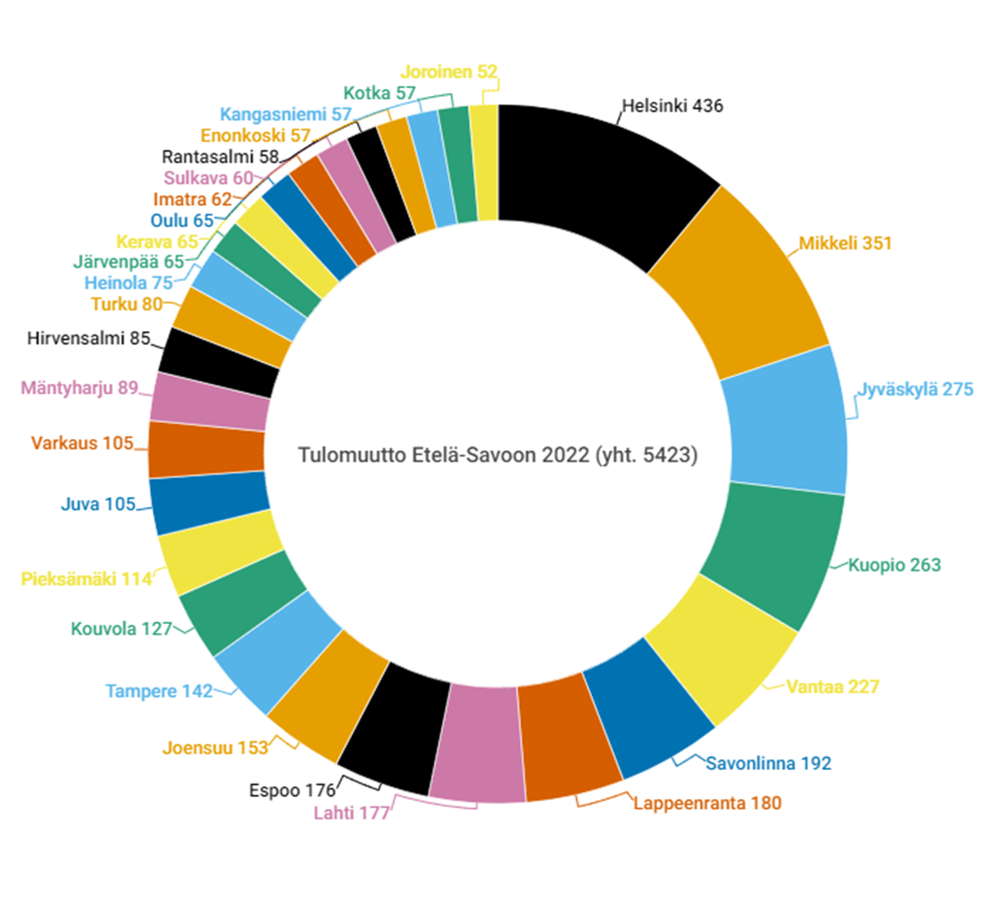
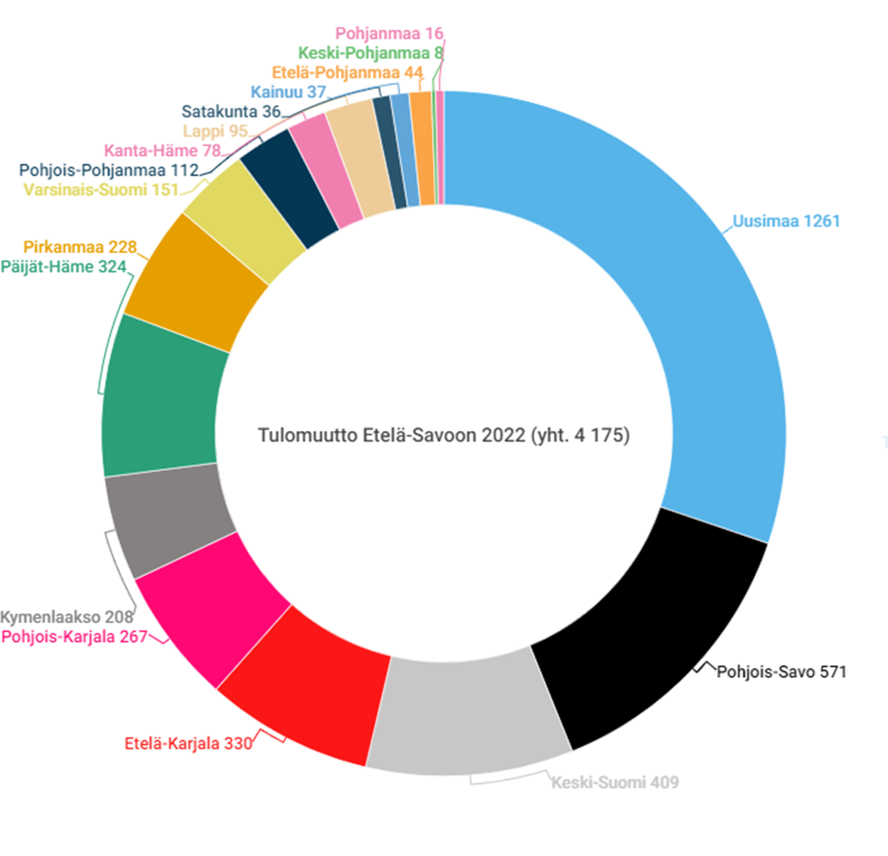
Tulomuutto Etelä-Savoon kunnittain ja maakunnittain v. 2022

Slide 15
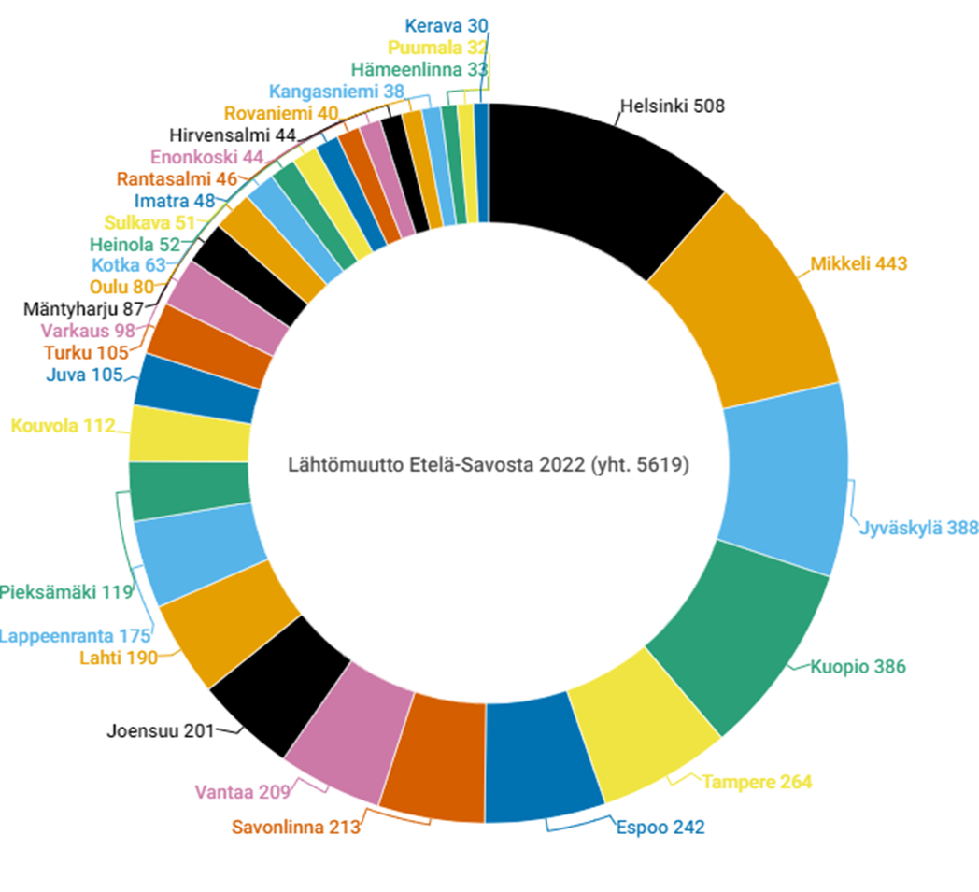
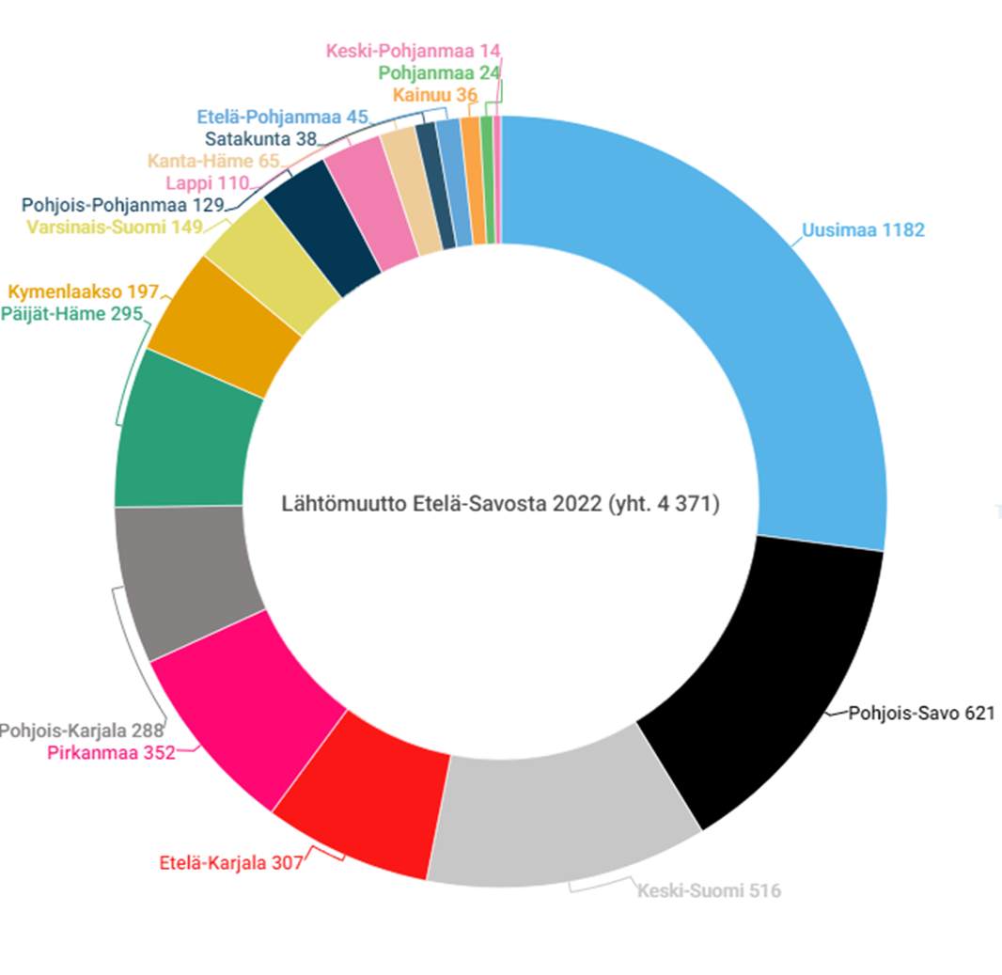
Lähtömuutto Etelä-Savosta kunnittain ja maakunnittain v. 2022

Slide 16
Yhteystiedot: esavoennakoi.fi esavoennakoi.fi/tilaa-uutiskirje X (ent.twitter) @esavoennakoi www.esavo.fi/tilastot Hanna Kautiainen ennakointiasiantuntija hanna.kautiainen@esavo.fi 044 770 0519 Jaana Kokkonen tilastoasiantuntija jaana.kokkonen@esavo.fi 044 770 0574

